Slide 1


简单
VISION PLAN
专注
水晶片外观检测视觉方案（2D）
共创
共赢

Slide 2

01
项目描述
02
项目验证
目录
03
配置清单
04
逻辑流程
CONTENTS
05
评估结果&注意事项
06
售后服务

Slide 3

01
项目描述
●产品名称：水晶片
●检测内容：瑕疵检测
●产品材质：水晶
●产品颜色：透明
●检测区域(mm × mm)：50.0 * 100.0
●最大工作距离(mm)：不限制
●最小工作距离(mm)：不限制
●来料方式：托盘
●最小缺陷分辨要求(mm)：0.3
●检测节拍(pcs/min)：10
●检测时产品运动速度(m/s)：0
●工作距离(mm)：237
方案布局图

Slide 4

02
项目验证
参数名称 | 参数值
面阵相机型号 | 05MG
面阵相机类型 | 面阵相机
相机接口类型 | GigE
相机像素 | 800 * 600
镜头型号 | FA0802D
镜头品牌 | 长步道/CHIOPT
镜头焦距 | 8mm
镜头接口 | C
A(工作距离) = 237mm, B(视野宽度) = 55mm, C(视野长度) = 110mm
视野图

Slide 5

02
项目验证
检测流程

Slide 6

03
配置清单
系
统
构
成

Slide 7
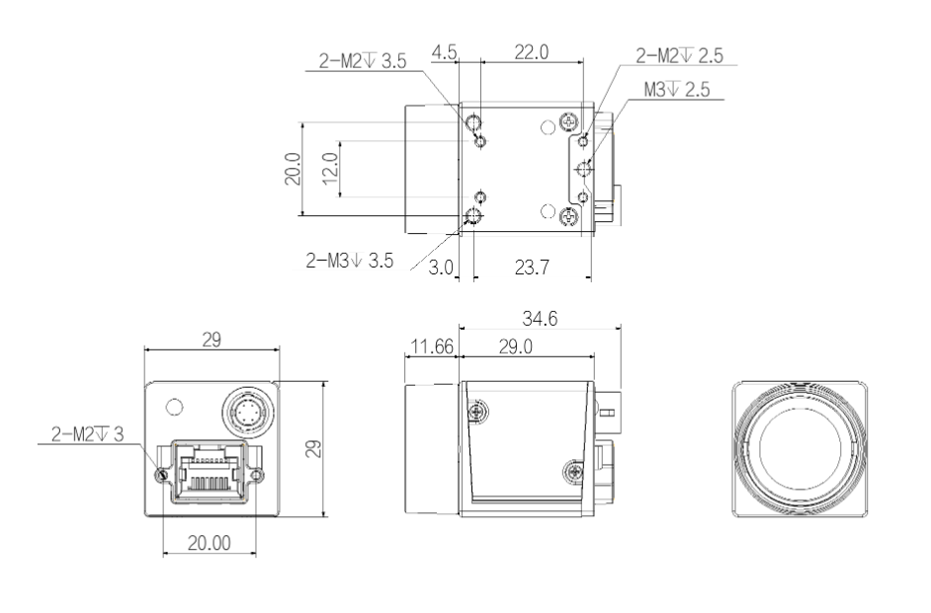
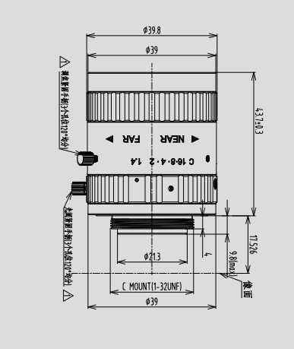
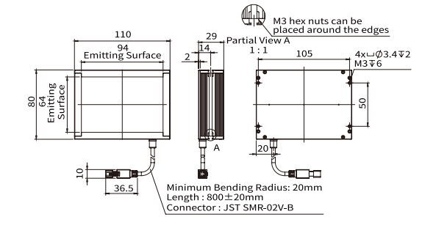
03
配置清单
光源尺寸图
相机尺寸图
镜头尺寸图

Slide 8
03
配置清单
序号 | 名称 | 型号 | 单位 | 数量 | 厂家
1 | 面阵相机 | 05MG | 台 | 1 | 大华/dahua
2 | 镜头 | FA0802D | 个 | 1 | 长步道/CHIOPT
3 | 光源 | OPT-FLA11080 | 个 | 1 | 奥普特/OPT
4 | 工控机 | - | 台 | 1 | -
5 | 显示器 | - | 台 | 1 | -
6 | 软件 | MechMind-DLK | 套 | 1 | 梅卡曼德/MechMind

Slide 9
04
逻辑流程
逻辑流程
├── 图像采集
│ └── 使用高分辨率工业相机采集水晶片图像，确保透明材质无反光/过曝
├── 预处理
│ ├── ROI截取：框选50*100mm检测区域
│ ├── 全局掩膜：遮盖托盘背景干扰区域
│ └── 亮度/对比度调整：增强透明材质缺陷可见性
├── 缺陷分割
│ ├── 数据标注
│ │ ├── 使用多边形工具精细标注气泡/划痕等缺陷
│ │ ├── 设置全局掩膜排除非检测区域
│ │ └── 确保标注区域与掩膜无重叠
│ ├── 模型训练
│ │ ├── 输入尺寸：设置为1024*2048（保证0.3mm缺陷清晰）
│ │ ├── 数据增强：启用旋转/缩放/亮度变化（±15%）
│ │ └── 模型类型：选择高速度模型（缺陷面积较大）
│ ├── 验证优化
│ │ ├── 阈值设置：绿色竖线设为0.85，红色竖线设为0.75
│ │ └── 迭代优化：补充标注特殊反光场景样本
│ └── 导出模型：启用类激活图辅助分析
├── 结果处理
│ ├── 缺陷区域可视化标记
│ └── OK/NG分类输出（基于阈值判定）
└── 统计处理
└── 生成检测报表（包含缺陷类型分布/误检率）

Slide 10
05
评估结果&注意事项
05 评估结果 & 注意事项
现场环境
相机安装
物料一致性
风险点：环境光干扰导致透明材质反光/过曝
解决方案：采用中孔背光源实现均匀照明
风险点：安装不稳固导致图像采集抖动
解决方案：使用防震支架+固定螺丝加固
风险点：水晶片批次差异导致检测误判
解决方案：建立批次特征数据库并动态校准参数

Slide 11

06
售后服务
该设备上线后使用初期，我们会派专人进行全程跟踪；
处理解决可能发生的设备异常；
对现场人员进行培训指导；
设备调试完成后：售后服务一年；
若客户提出设备升级需求，我们会及时为您提供升级新方案。

Slide 12





机器视觉方案提供商
0535-2162897
www.ytzrtx.com
image@ytzrtx.com
山东省烟台市经济技术开发区泰山路86号内1号

